Slide 1
Escuela Normal de Educación Preescolar
del estado de Coahuila
El sujeto y su formación profesional como docente.
Unidad de aprendizaje III
Imelda Abigail Guerrero Rodríguez #12 “1°A”

Slide 2
Diversidad Lingüística o multiplicidad
de idiomas.
Éste es un problema que se presenta en las zonas en donde se requiere un profesorado bilingüe (Utilizando la definición bilingüe no sólo para el idioma ingles, sino también para lenguas indígenas) que lamentablemente no cubre la demanda existente. Se podría encontrar una solución para este problema en la preparando a los futuros docentes desde su formación inicial para que estén preparados para cubrir una plaza en las diferentes zonas donde se requieren estas habilidades.

Slide 3
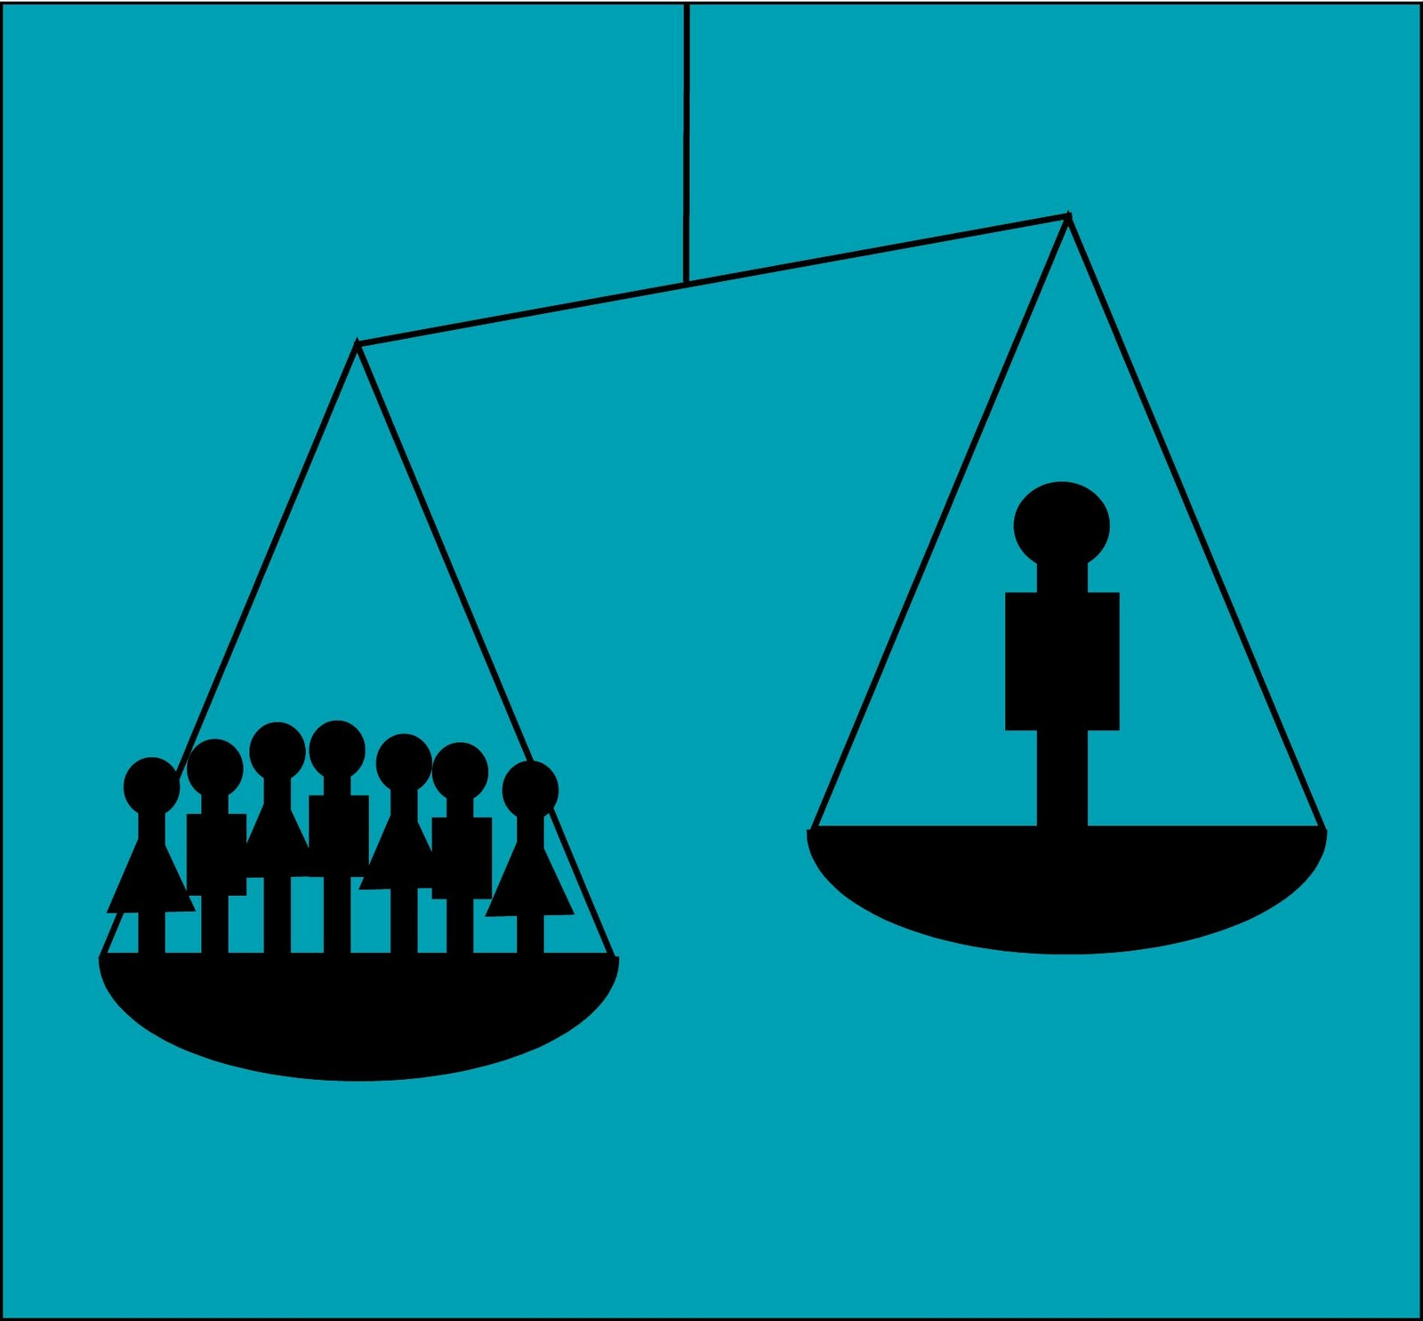
La exclusión y desigualdades de
desarrollo.
Dentro de un país que cuenta con determinados, independientemente de cual sea la cantidad, el problema es que los recursos se quedan concentrados en una parte muy pequeña de la sociedad, a mi consideración esto podría resolverse con una buena organización y la firme convicción de hacer un reparto equitativo de la totalidad de los recursos.

Slide 4
La sociedad carece de dialogo
pacífico y valores.
Muchas veces la sociedad al enfrentar un problema, para solucionarlo opta por medidas inadecuadas, cuando lo que esta sociedad en verdad necesita es que se promuevan y ejerzan los valores y se llegué a un acuerdo pacífico entre ambas partes.

Slide 5
Crisis educativa
La solución de este problema es el mejoramiento de la calidad, que las reformas de la educación sean diseñadas mediante una visión amplia que valla más allá de las instituciones, los planteles de estudio y los sistemas de educación, sino que también el currículo debería tratarse a las experiencias sociales de aprendizaje.

Slide 6
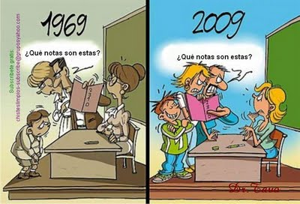
El maestro desea que se respete
su dignidad.
La labor del maestro es sumamente importante y por consecuente debería ser una profesión respetada y fomentada en colaboración por los miembros de la sociedad, para así obtener mejores resultados en la calidad de la educación.

